Slide 1
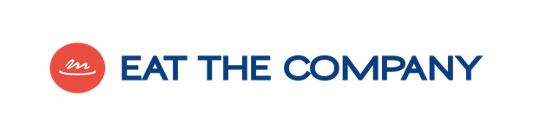


T-academy x eat the company
X
소비자 검색 키워드를 활용한
식품소비트렌드 분석 및 예측
TEAM 5조 두잇
팀원 : 홍성욱, 권영재, 신익환
Notes:
안녕하세요~
<소비자 검색 키워드를 활용한 식품 소비 트렌드분석 및 예측>를 주제로 발표를 할 두잇 팀 권영재입니다

Slide 2
T-academy x eat the company
01. 개요
02. 팀 구성 및 역할
table of
03. 수행 절차 및 방법
CONTENTS
04. 데이터 분석
05. 수행 결과
05. 보완사항
X
Notes:
발표는 다음과 같은 순서로 이어지겠습니다
프로젝트 개요-팀구성 및 역할 – 수행절차 및 방법, 그리고 데이터분석과 수행결과와 보완사항으로 마무리할 예정입니다

Slide 3
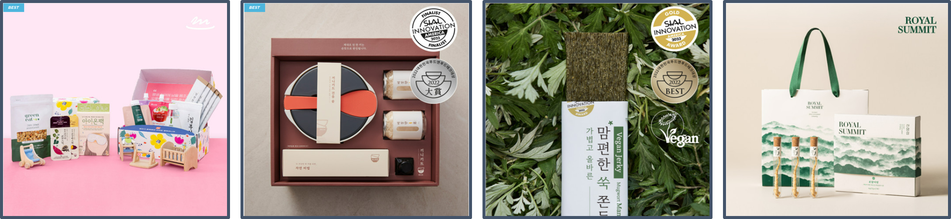
01. 개요
02. 팀 구성 및 역할
03. 수행절차 및 방법
04. 데이터 분석
05. 수행 결과
06. 보완사항
기업 소개
온라인 기반의 O2O(Online to Offline) 플랫폼을 중심으로 고객 대상별 맞춤형 건강 간식을 시작으로 영양제, 끼니키트까지 확대하고 AI큐레이션 서비스를 더해 개인 맞춤형 Total 먹거리 큐레이션 서비스로 확장.
<출산맘의 건강한 몸조리! 산후조리원박스>
<끼니키트>
<맘편한 쑥 쫀득이>
<ROYALSUMMIT 산양삼 기프트 박스>
X
Notes:
저희 두잇 팀은 잇더컴퍼니라는 기업과 함께 프로젝트를 진행했는데요, 먼저 잇더컴퍼니가 어떤 기업인지 설명해드리겠습니다.
잇더컴퍼니는 O2O, 즉 온라인 투 오프라인 플랫폼을 통해 고객들에게 맞춤형 먹거리 큐레이션 서비스를 제공하는 기업으로, 단순한 먹거리가 아닌 믿고 먹을 수 있는 프리미엄 제품을 판매하고 있습니다.
밑에 보이는 제품들은 현재 잇더컴퍼니의 대표 제품들로 잇더컴퍼니의 다양한 프리미엄 제품들을 확인할 수 있음 /앞에 보이는 사진들에서 잇더컴퍼니의 대표 제품들을 확인할 수 있음.

Slide 4
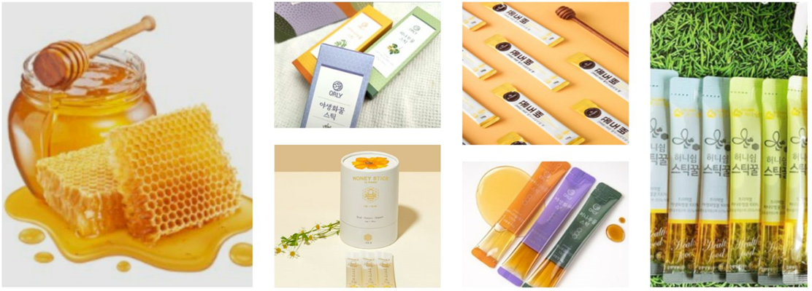
01. 개요
02. 팀 구성 및 역할
03. 수행절차 및 방법
04. 데이터 분석
05. 수행 결과
06. 보완사항
프로젝트 목표
데이터 인텔리전스팀에 소속되어,
‘꿀스틱’ 키워드에 대한 데이터분석을 바탕으로 마케팅 팀의 신제품 기획 지원
X
Notes:
잇더컴퍼니는 현재 소포장 꿀 제품을 기획하고자 하는데,
앞에 보시는 것과 같이 시중에 소포장 꿀스틱 제품이 이미 너무 많은 만큼 새로운 경쟁력을 가진 제품 기획을 위한 분석이 필요했습니다.
이에 저희가 데이터 인텔리전스팀에 소속되어 ‘꿀스틱＇이라는 키워드를 받아 분석을 진행하게 되었습니다.

Slide 5
01. 개요
02. 팀 구성 및 역할
03. 수행절차 및 방법
04. 데이터 분석
05. 수행 결과
06. 보완사항
프로젝트 구조
Step 1. 데이터 크롤링
Step 2. 데이터 전처리
Step 3. 데이터 분석
Step 4. 인사이트
Step 5. 신제품 기획
Selenium
Beautiful Soup
Open API
NLP
Stopword
Tokenization
Frequency Analysis
Sentiment Analysis
Association Analysis
Report
New Product Planning
Marketing of new products
X
Notes:
프로젝트의 전체 구조는 다음과 같습니다.
우선 꿀스틱에 대한 소비자들의 반응을 담고 있는 외부 데이터를 직접 크롤링하고,
이후 전처리 과정을 거쳐 데이터 분석을 통해 인사이트를 뽑아내고, 이를 실제 신제품 기획으로 연결시키고자 함

Slide 6
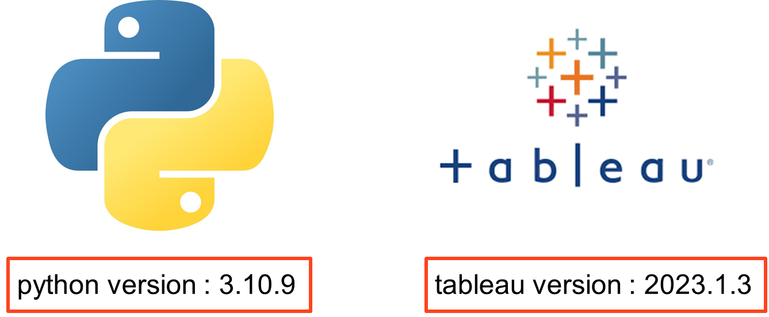
01. 개요
02. 팀 구성 및 역할
03. 수행절차 및 방법
04. 데이터 분석
05. 수행 결과
06. 보완사항
개발환경
X
Notes:
프로젝트과정에서 데이터 수집 및 분석을 위해 파이썬 언어를 기본적으로 사용하고,
추가적으로 태블로를 사용하여 시각화를 진행했습니다.

Slide 7
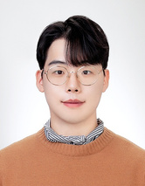
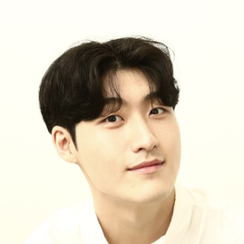
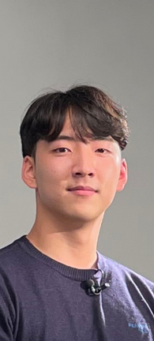
01. 개요
02. 팀 구성 및 역할
03. 수행절차 및 방법
04. 데이터 분석
05. 수행 결과
06. 보완사항
프로젝트팀 구성 및 역할
훈련생
역할
담당
홍성욱
팀장
데이터 수집
연관분석
시각화 & ppt
권영재
팀원
데이터 수집
감성분석
시각화
신익환
팀원
데이터 수집
빈도분석
데이터 전처리
X
Notes:
저희 두잇팀은 홍성욱 팀장님과 권영재, 신익환 팀원으로 구성되었으며, 담당 업무는 다음과 같습니다.

Slide 8
01. 개요
02. 팀 구성 및 역할
03. 수행절차 및 방법
04. 데이터 분석
05. 수행 결과
06. 보완사항
프로젝트 수행절차 및 방법
Tasks
08.07~08.11
08.14~08.18
08.21~08.25
08.28~09.01
09.04~09.08
사전 기획
데이터 수집
데이터 전처리
데이터 분석
시각화
분석 보고서 작성
X
Notes:
저희 프로젝트는 사전 기획, 데이터 수집, 전처리, 분석, 그리고 시각화, 분석 보고서 작성 단계로 진행되었으며, 상세 일정은 다음과 같습니다.

Slide 9

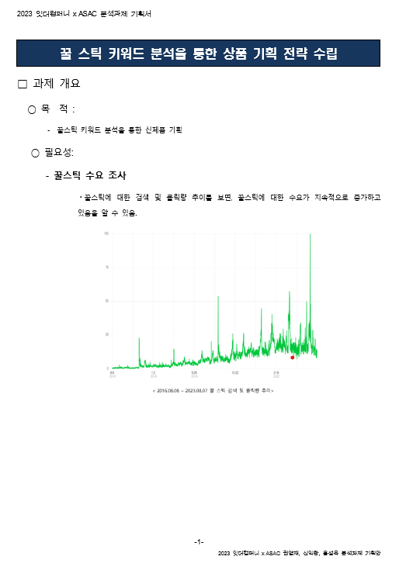
01. 개요
02. 팀 구성 및 역할
03. 수행절차 및 방법
04. 데이터 분석
05. 수행 결과
06. 보완사항
상세 요청사항 및 기획서
1. 제품 브랜딩 방향성 제안
제주가 담긴 브랜딩
2. 제품 패키지 선호도
3. 첨가물에 대한 선호도
4. 꿀을 활용한 레시피 선호도
X
Notes:
우선 저희는 분석에 들어가기 앞서 잇더컴퍼니 측과의 미팅을 통해 ‘꿀스틱＇키워드 내에서 4가지 상세 분석 요청사항을 안내받았습니다.
상세 요청사항은 다음과 같이 제품 브랜딩 방향성, 패키지 선호도, 첨가물에 대한 선호도, 꿀스틱 활용 레시피 선호도의 4가지 사항이였으며 브랜딩의 경우 잇더컴퍼니가 제주 기업인 만큼 제주의 꿀을 사용한 꿀스틱으로 방향성을 생각하고 있어 그 점을 고려한 분석이 필요했습니다.

Slide 10
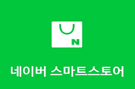




01. 개요
02. 팀 구성 및 역할
03. 수행절차 및 방법
04. 데이터 분석
05. 수행 결과
06. 보완사항
데이터 수집 플랫폼
- 주 이용 30~40대
- 총 133개의 상품
- 총 55,796건의 리뷰
- 주 이용 20대
- 총 1,768건 블로그
- 주 이용 30~40대 여성
- 총 18개의 상품
- 10,476건 리뷰
- 주 이용 20~30대 여성
- 워커비 입점
- 총 46개의 상품
- 4,924건의 리뷰 데이터
- 주 이용 20~30대 여성
- 총 48개 상품
- 1,921건의 리뷰
X
Notes:
분석을 위해 저희는 꿀스틱 소비자들의 반응이 담긴 데이터가 필요했으며 따라서 ‘꿀스틱’ 제품에 대한 리뷰데이터와 블로그 데이터를 수집 대상으로 선정했습니다.
여러 플랫폼 중 양질의 데이터가 많은 플랫폼을 우선적으로 선정하여 다음과 같이 4개의 리뷰 플랫폼, 1개의 블로그 플랫폼에서 총 73117건의 리뷰 데이터와 1768개의 블로그 데이터를 수집했습니다.
각 플랫폼 별로 각기 다른 사용자들의 연령대와 수집된 데이터 수를 확인하실수있음
그리고 29cm가 수집대상으로 선정된 이유에 대해 궁금해 하시는 분들이 있을 텐데, 현재 29cm에는 워커비라는 꿀 브랜드가 입점해있습니다. 잇더컴퍼니 측에서 워커비의 패키지 디자인에 관심이 많아 분석 대상으로 추가해달라는 요청이 있어 데이터 수집 대상으로 추가하게 됨

Slide 11


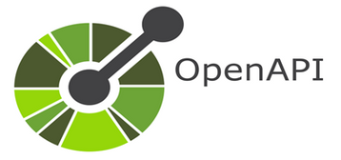
01. 개요
02. 팀 구성 및 역할
03. 수행절차 및 방법
04. 데이터 분석
05. 수행 결과
06. 보완사항
데이터 수집 툴
X
Notes:
리뷰데이터와 블로그데이터는 다음과 같이 뷰티풀숲, 셀레니움, 오픈 API를 활용하여 직접 데이터를 수집했습니다.

Slide 12
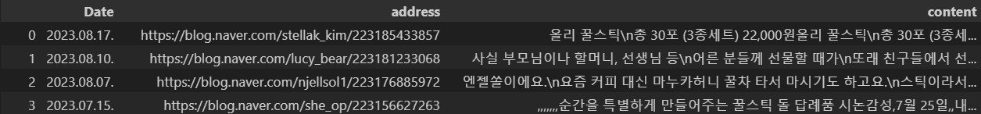
01. 개요
02. 팀 구성 및 역할
03. 수행절차 및 방법
04. 데이터 분석
05. 수행 결과
06. 보완사항
데이터 구성
Date: 블로그 포스팅 날짜
address : 블로그 Url
Content: 블로그 내용
Product_Name: 제품명
Price: 제품 가격
Rating: 개별 리뷰 평점
Date: 리뷰 작성 날짜
Option: 제품의 종류 또는 선택 옵션
Content: 실제 리뷰 내용
Situation_tag: 선물 받은 상황
Person_tag: 선물 준 사람
X
Notes:
저희가 수집한 데이터에 대해 설명해 드리겠습니다.
리뷰데이터와 블로그 데이터가 컬럼이 다르게 구성되어 있으며, 네이버 블로그같은 경우 블로그 포스팅 날짜, 블로그 url주소, 그리고 실제 블로그 내용으로 데이터가 구성이 되어있습니다.
리뷰데이터 중 마켓컬리, 29cm, 스마트스토어의 경우 제품명, 가격, 평점, 리뷰 작성 날짜, 선택옵션, 리뷰 내용로 구성되어있으며 카카오톡 선물하기의 경우 추가적으로 선물받은 상황과 사람에 대한 태그 항목이 있어 추가로 수집하여 데이터를 구성했습니다.

Slide 13
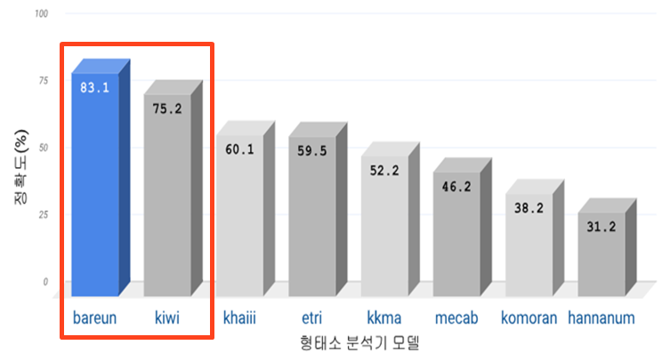
01. 개요
02. 팀 구성 및 역할
03. 수행절차 및 방법
04. 데이터 분석
05. 수행 결과
06. 보완사항
형태소 분석
원본 텍스트 데이터 | 요즘 커피 대신 마누카허니 꿀차 타서 마시기도 하고요. 제가 애정 하는 아임힐링 엔젯허니 마누카꿀은 뉴질랜드산 백 프로이기 때문이에요.
kiwi | ['요즘'/'커피'/'대신'/'마누카허니'/'꿀'/'차'/'타'/ /'마시'/ /'요'/'제'/ /'애정'/ / '아임힐링'/'엔젯허니'/'마누카'/'꿀'/ / '뉴질랜드'/'산'/'백'/'프로'/ / /'에요']
bareun | ['요즘'/'커피'/'대신'/'마누카'/'허'/'니'/'꿀차'/'타'/'아서'/'마시'/'기'/'도'/'하'/'고'/'요'/ '.'/'제'/'가'/'애정'/'하'/'는'/'아임힐링'/'엔젯허니'/'마누카'/'꿀'/'은'/'뉴질랜드산'/'백'/'프로'/ '이'/'기'/'때문'/'이'/'에요'/'.']
X
Notes:
다음으로 형태소 분석기에 대해 설명해드리겠습니다.
저희는 (바른ai에서 발표한) 모호성 해소 성능 평가 순위가 가장 높은 바른과 키위 분석기를 사용하여 형태소 분석을 진행했습니다.
블로그 데이터와 리뷰 데이터의 성격이 다른 만큼 각 데이터에서 분석기별 성능을 비교한 후 리뷰데이터는 바른, 블로그데이터는 키위를 활용해 형태소 분석를 수행했습니다.
실제 리뷰 행태소 분석 예시를 통해 키위와 바른의 차이점을 확인가능.

Slide 14
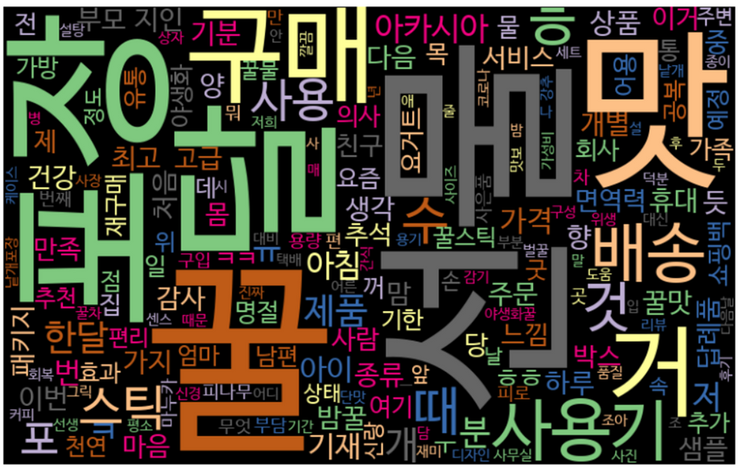
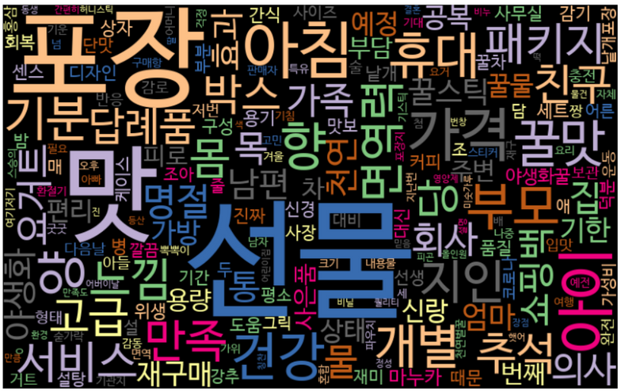
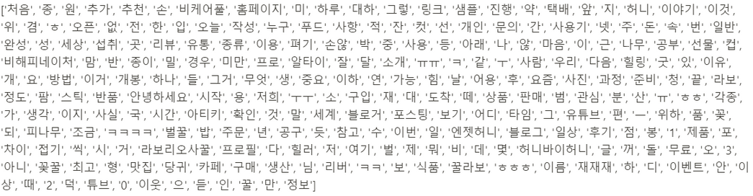
01. 개요
02. 팀 구성 및 역할
03. 수행절차 및 방법
04. 데이터 분석
05. 수행 결과
06. 보완사항
데이터 전처리
<불용어>
X
Notes:
다음으로 형태소 분석기에서 분리된 단어들 중 의미 없는 단어들과 너무 당연한 단어들을 불용어 처리하여 데이터를 전처리한 후 분석을 수행했습니다.
앞에 워드클라우드에서 불용어가 잘 제거되신 것을 확인할 수 있음.

Slide 15
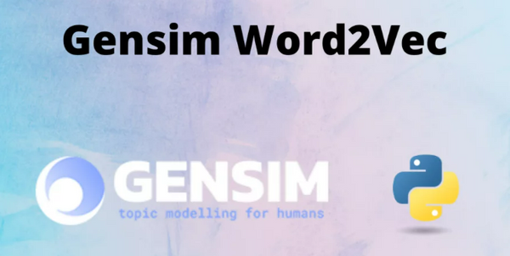
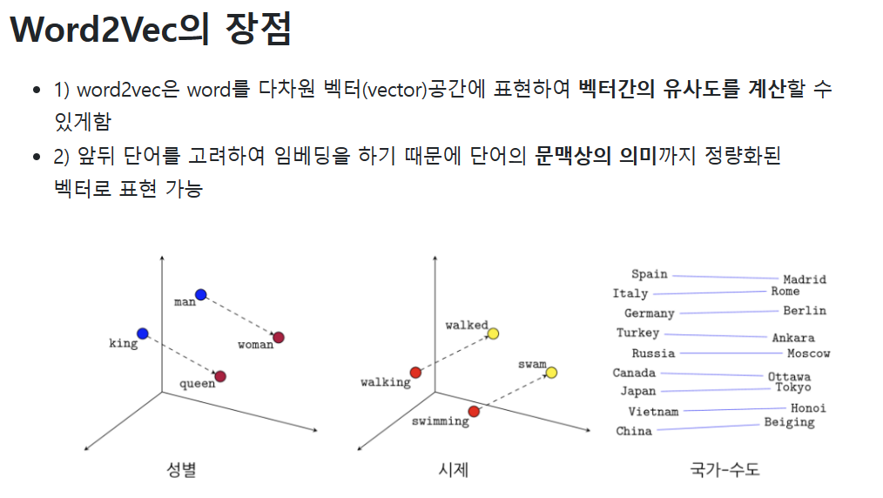
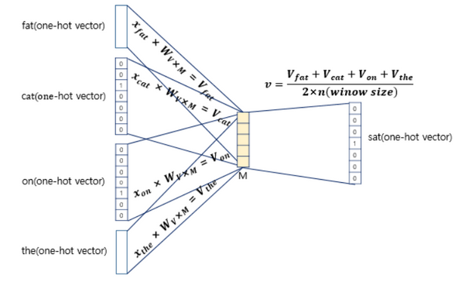
01. 개요
02. 팀 구성 및 역할
03. 수행절차 및 방법
04. 데이터 분석
05. 수행 결과
06. 보완사항
연관분석 알고리즘
Word2Vec의 장점
word2vec은 word를 다차원 벡터(vector)공간에 표현하여 벡터간의 유사도를 계산할 수 있게함.
앞뒤 단어를 고려하여 임베딩을 하기 때문에 단어의 문맥상의 의미까지 정량화된 벡터로 표현가능.
X
Notes:
저희가 분석에 사용한 알고리즘에 대해 설명해 드리겠습니다.
저희는 워드투벡터를 사용하여 연관 분석을 수행했습니다.
워드투벡터란 쉽게말해 ‘비슷한 문맥에서 등장하는 단어는 비슷한 의미를 가진다＇라는 가정하에 만들어진 분산표현 방법입니다.
저희는 이런 워드투벡터를 사용하여 블로그 데이터에서 단어 간의 연관관계를 파악하고자 하였습니다.
따라서 단어를 다차원의 벡터 공간에 표현하고, 벡터 간의 유사도를 계산하여 결국 단어의 문맥상의 의미를 파악할 수 있습니다.(스킵-그랩 사용)

Slide 16
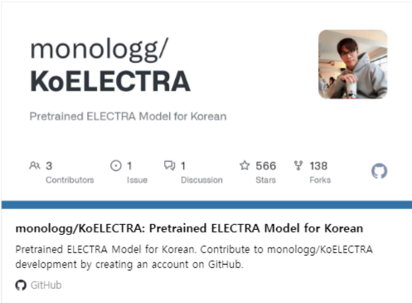
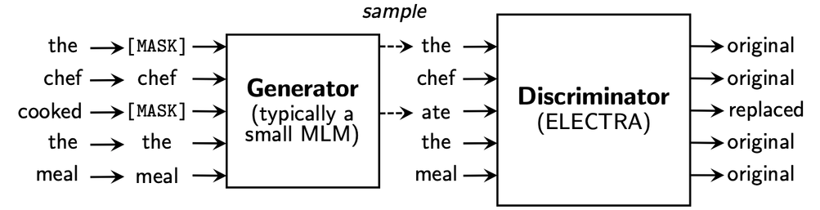
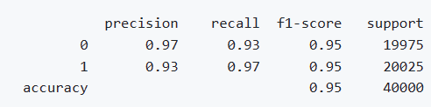
01. 개요
02. 팀 구성 및 역할
03. 수행절차 및 방법
04. 데이터 분석
05. 수행 결과
06. 보완사항
감정분석 알고리즘
ELECTRA : 감정분석 task에서 현재 높은 수준의 성능(96.9%)을 보임.
한국어로 사전학습한 koELCTRA 모델을 네이버 쇼핑 리뷰, 네이버 영화 리뷰, 스팀 게임 리뷰로 finetuning한 모델 사용
모델 구조
X
Notes:
다음으로 감성분석에 사용한 코엘렉트라 모델을 설명해드리겠습니다.
기존에 많이 사용하는 사전 기반의 감성분석은 문장에 긍부정의 의미가 동시에 드러나거나 반어법을 사용하는 경우 쉽게 분류하지 못한다는 단점을 가지고 있습니다.
이러한 단점을 극복하기 위해 저희는 ko엘렉트라를 finetunning한 모델을 사용해 감정 분석을 수행했습니다.
엘렉트라는 20년 3월에 구글에서 발표한 사전학습모델로 자연어 이해 능력 평가 벤치마크 데이터셋 GLUE의 감정분석 task에서 96.9%의 정확도로 높은 수준의 성능을 보이고 있습니다.
저희는 한국어로 사전학습한 ko엘렉트라 모델을 네이버 쇼핑 리뷰, 네이버 영화리뷰, 스팀 게임리뷰로 파인튜닝한 모델을 사용해서 감성분석을 진행했습니다.
엘렉트라 모델의 학습 과정을 간단히 말씀드리면, Generator에서는 입력받은 문장에서 일부 단어를 마스킹한 뒤 새로운 단어를 생성하여 해당 문장을 다시 엘렉트라에 입력합니다. 그럼 엘렉트라는 각 단어가 원래 문장의 단어와 동일한지 검증하면서 학습을 진행하게 됩니다.

Slide 17
01. 개요
02. 팀 구성 및 역할
03. 수행절차 및 방법
04. 데이터 분석
05. 수행 결과
06. 보완사항
브랜딩
X
X
Notes:
그러면 본격적으로 분석 사항에 대해 말씀드리겠습니다.
먼저 브랜딩 분석부터 시작.

Slide 18
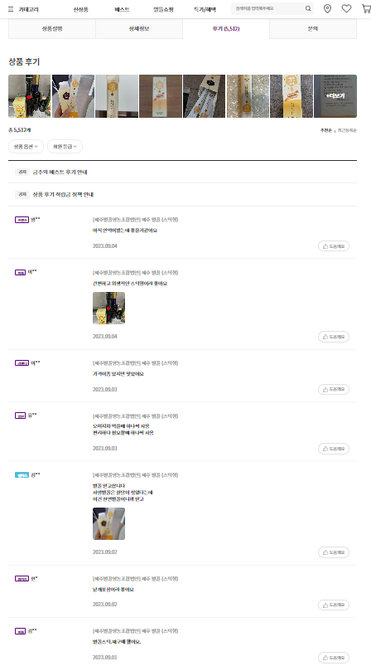
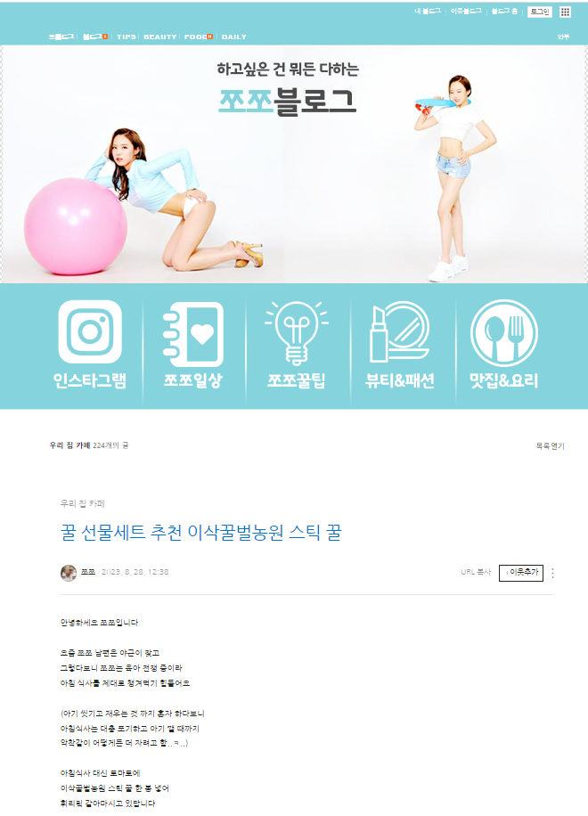
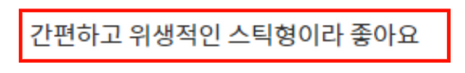
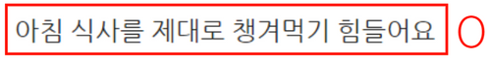
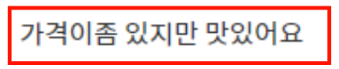
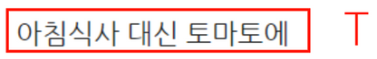
01. 개요
02. 팀 구성 및 역할
03. 수행절차 및 방법
04. 데이터 분석
05. 수행 결과
06. 보완사항
블로그 데이터 선정
블로그 데이터는 다른 리뷰데이터에 비해 TPO(Time, Place, Occasion)가 자세하게 드러나 브랜딩 분석 대상으로 선정
<마켓컬리 리뷰>
<네이버 블로그>
X
Notes:
실제 리뷰를 보면, 편리함, 가격, 맛 등에 대한 단편적인 정보만 담고있음
반면 블로그 데이터는 꿀스틱 소비에 대한 자세한 정보들이 나타남.
따라서 블로그 데이터로 브랜딩 분석을 수행함
브랜딩 분석에 있어서 블로그 데이터가 TPO(시간, 장소, 상황)의 정보가 훨씬 자세하게 나타나기때문에 분석 대상으로 선정함
실제 블로그 글을 보면, 아침식사 라는 시간과 “아침식사를 제대로 챙겨먹기 힘들때”와 같은 상황이 드러남.

Slide 19
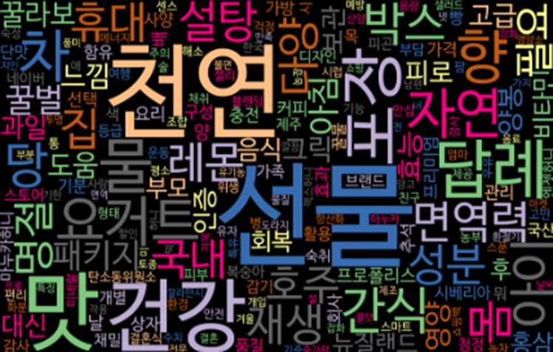
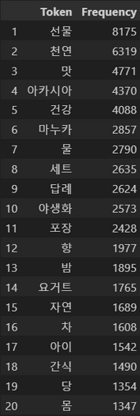
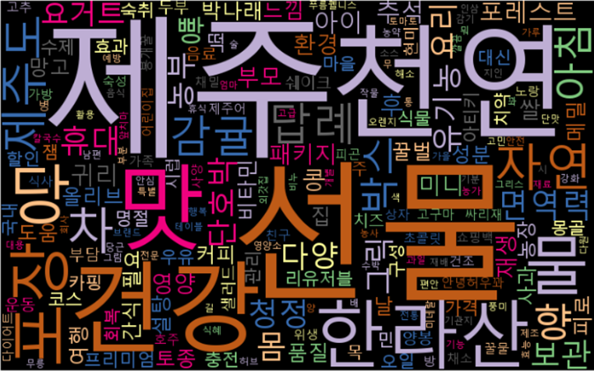
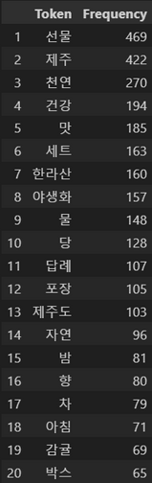
01. 개요
02. 팀 구성 및 역할
03. 수행절차 및 방법
04. 데이터 분석
05. 수행 결과
06. 보완사항
시중 ‘꿀 스틱’ 제품의 소비자 키워드
제주 꿀스틱 방향성을 고려해 전체 꿀스틱과 제주 꿀스틱으로 나눠서 분석
단어 출현 빈도 순위가 비슷하게 나타나며, ‘천연’, ’건강’,’맛’ 키워드 빈도 높음
제주 꿀 스틱의 경우 한라산, 감귤 등 제주의 지명과 특산품의 빈도 높음
<네이버 블로그 전체 데이터>
<네이버 블로그 제주 키워드 사용 데이터>
X
Notes:
앞서 말한 잇더컴퍼니의 제주 꿀스틱의 방향성을 고려해 전체 꿀스틱과 제주 꿀스틱 포스팅을 나눠서 빈도 분석 수행함
워드클라우드를 보면 일반 꿀스틱과 제주 꿀스틱에 대해 소비자들의 인식이 비슷하며, 천연과 건강을 가장 중요하게 생각함.
제주 꿀스틱의 경우 한라산, 감귤과 같은 제주의 지명과 특산품의 빈도가 나타나 소비자들이 제주만의 이미지를 연상하는 것을 확인

Slide 20
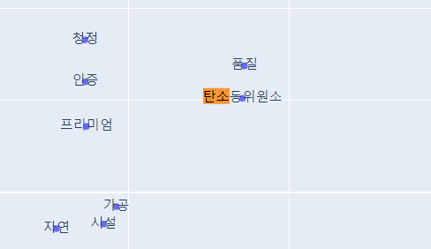

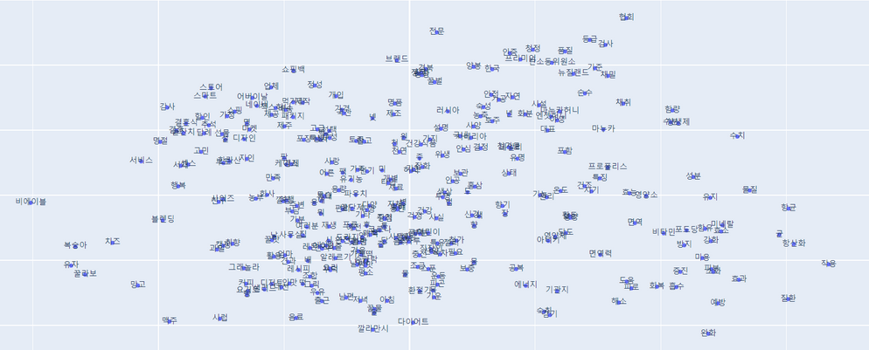

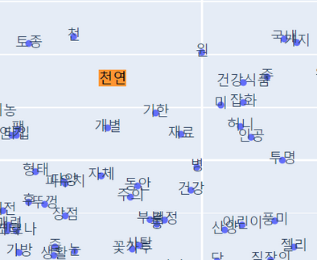
01. 개요
02. 팀 구성 및 역할
03. 수행절차 및 방법
04. 데이터 분석
05. 수행 결과
06. 보완사항
‘꿀 스틱’ 키워드 연관분석
천연과 건강의 연관성이 가깝고 탄소 동위원소비가 프리미엄과 품질에 가깝게 나타남.
천연은 천연 벌꿀로 가장 많이 사용되며 소비자들은 천연 벌꿀을 통해 건강을 기대함.
탄소 동위원소비는 천연 벌꿀에 대한 품질을 나타내므로 천연 벌꿀에 중요 키워드임.
비
<키워드 연관분석 시각화>
X
Notes:
이를 바탕으로 연관분석도 수행함
이 자료는 꿀스틱 블로그 글에 나타난 단어들을 연관관계를 바탕으로 시각화한 것으로 거리가 가까울수록 연관관계가 높다고 볼수있음
1번 박스를 보면 품질과 프리미엄이 탄소 동위원소비와 가깝게 나타남
탄소 동위원소비는 천연벌꿀을 판별하는 기준으로, 낮을 수록 좋으며 현재 식약처에서 -23.5%, 한국양봉농협 기준 22.5%를 천연 벌꿀 기준으로 삼고있음
이를 통해 사람들이 탄소 기준을 통과한 천연 벌꿀의 품질을 믿고 프리미엄으로 생각한다는 것을 알 수 잇음
2번 박스에서는 천연과 건강이 가깝게 나타나 소비자들이 천연 벌꿀을 건강함으로 인식하고 있음
이를 통해 소비자들이 천연 벌꿀의 품질을 믿어 프리미엄 제품으로 느끼며 이를 통해 건강을 챙기려는 기대감이 있음
프리미엄 천연 벌꿀로 브랜딩한다면 소비자들의 기대를 충족할 수 있을거라 판단

Slide 21
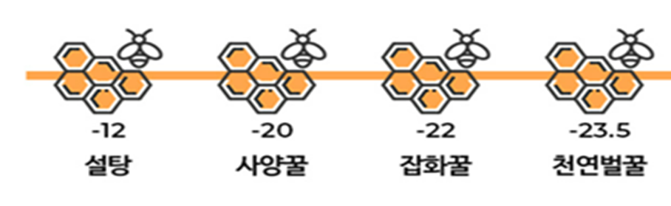
01. 개요
02. 팀 구성 및 역할
03. 수행절차 및 방법
04. 데이터 분석
05. 수행 결과
06. 보완사항
‘꿀 스틱’ 키워드 연관분석
천연과 건강의 연관성이 가깝고 탄소 동위원소비가 프리미엄과 품질에 가깝게 나타남.
천연은 천연 벌꿀로 가장 많이 사용되며 소비자들은 천연 벌꿀을 통해 건강을 기대함.
탄소 동위원소비는 천연 벌꿀에 대한 품질을 나타내므로 천연 벌꿀에 중요 키워드임.
비
탄소 동위원소비란 쉽게 말해 ‘천연꿀의 값’
탄소 동위원소비의 값이 낮을수록 좋은 꿀.
식약처 기준: -23.5%
한국양봉농협 기준: -22.5%
<키워드 연관분석 시각화>
X

Slide 22
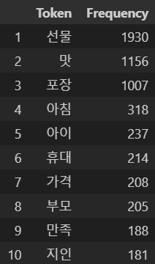
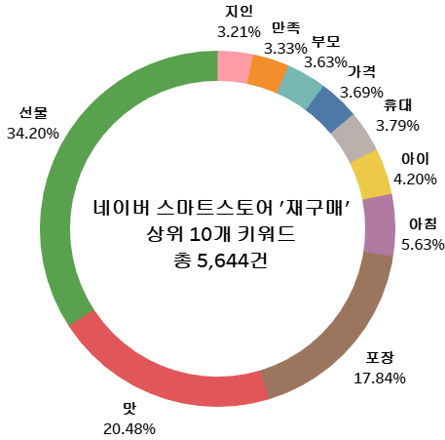
01. 개요
02. 팀 구성 및 역할
03. 수행절차 및 방법
04. 데이터 분석
05. 수행 결과
06. 보완사항
‘꿀 스틱’ 재구매 요인
네이버 스마트스토어는 ‘재구매’에 대한 태그 설정 가능.
전체 55,796건의 리뷰 데이터 중 ‘재구매’ 태그 데이터 9,215건
전체 고객에 비해 상대적으로 재구매 고객은 맛에 대한 언급이 많은 걸 알 수 있음.
<재구매 리뷰 단어 빈도>
<재구매 리뷰 단어 비율>
X
Notes:
저희는 브랜딩 분석에서 꿀스틱 재구매 요인과 불만족 요인에 대해서 추가 조사.
네이버 스마트 스토어 리뷰는 재구매에 대한 태그 설정 기능이 있음
수집한 55000개의 데이터 중 9200여건이 재구매 리뷰로 나타났으며 재구매 고객들이 어떤 점을 중요하게 여기나 찾기위해 재구매 리뷰 빈도분석 수행
‘선물’을 제외하면 맛에 대한 빈도가 가장 높게 나타남.
따라서 다른 무엇보다 맛에 대한 만족이 재구매로 이어지는 가장 중요한 요소라는 점을 파악

Slide 23
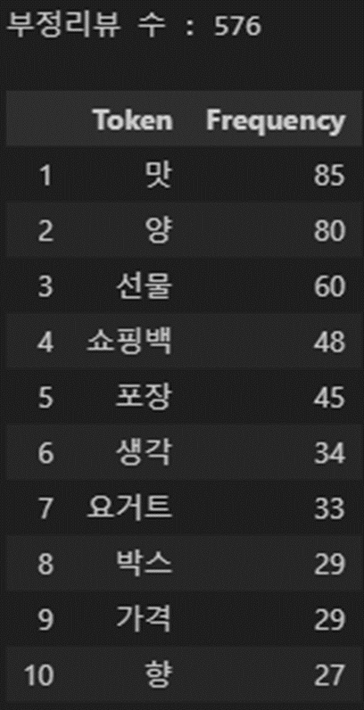
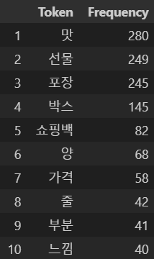
01. 개요
02. 팀 구성 및 역할
03. 수행절차 및 방법
04. 데이터 분석
05. 수행 결과
06. 보완사항
레시피 관련 불만족 요인
부정리뷰 중에서 ‘맛’과 ‘양’에 대한 언급을 많이 함.
<마켓컬리 ‘부정’ 리뷰 키워드>
<네이버 스마트스토어 ‘부정’ 리뷰 키워드>
X
Notes:
또 저희는 꿀스틱 제품 리뷰에 대한 감성분석을 바탕으로 부정리뷰를 분석해봄
분석결과 마켓컬리에서 1위 맛, 2위 양으로 나타났으며, 스마트스토어도 1위가 맛, 그리고 6위가 맛으로 나타남. 선물과 관련된 포장 문제를 제외하면, 대체로 맛과 양에 불만족해 부정리뷰를 남기는 구매자들이 많음
“기존 꿀스틱 양에 대해 불만족하는 소비자들이 있다”라는 가설을 설정해 분석 진행
시중 꿀스틱 용량 체크

Slide 24
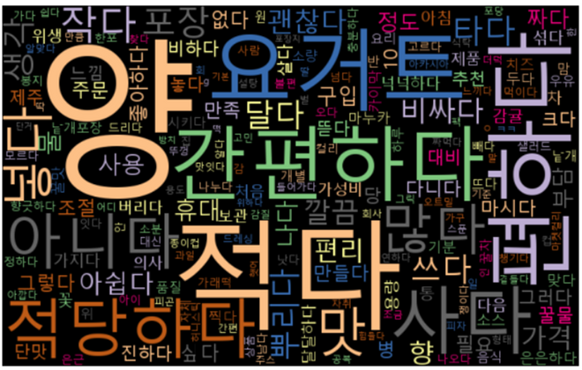
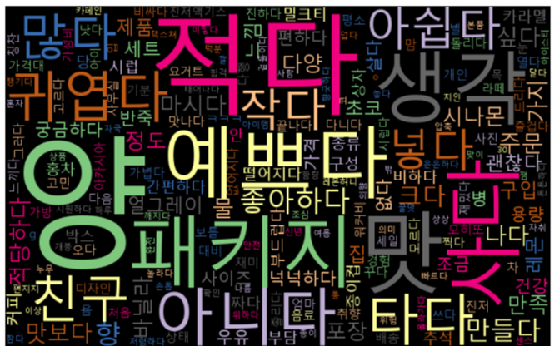
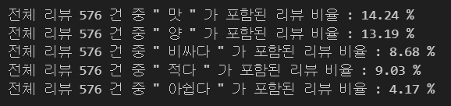
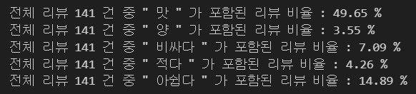
01. 개요
02. 팀 구성 및 역할
03. 수행절차 및 방법
04. 데이터 분석
05. 수행 결과
06. 보완사항
레시피 관련 불만족 요인
현재 마켓컬리와 29cm(워커비)의 꿀 스틱 구매자들의 부정리뷰 중 양이 적다는 리뷰가 다수.
<마켓컬리 ‘양’ 키워드 워드클라우드>
<29cm(워커비) ‘양’ 키워드 워드클라우드>
X
Notes:
실제로, 마켓컬리와 29cm 양과 관련된 리뷰의 워드클라우드를 보면 적다라는 단어가 상당히 크게 나타나는 것을 확인할 수있음.

Slide 25

01. 개요
02. 팀 구성 및 역할
03. 수행절차 및 방법
04. 데이터 분석
05. 수행 결과
06. 보완사항
‘꿀 스틱’ 브랜딩 제안
‘꿀 스틱’의 핵심가치는 ‘천연’과 ‘맛’이며, 이를 뒷받침하는 ‘탄소 동위원소비’
소비자들에게 천연 인증을 받은 천연벌꿀의 건강함과 품질에 대한 신뢰, 프리미엄의 느낌을 줄 수 있음.
“제주의 천연자원만을 담아 더욱 특별한 맛을 선사하는 천연벌꿀”
X
Notes:
소비자들이 생각하는 꿀스틱의 핵심 가치는 ‘천연’이며, 재구매 요인에서 나타났듯이 ‘맛＇도 놓치고 싶지 않아함.
따라서 저희는 “제주의 천연자원을 담아 더욱 특별한 맛을 선사하는 천연 벌꿀＂의 브랜딩을 제안.
이는 잇더컴퍼니의 프리미엄 브랜드 이미지와도 잘 어울려 시너지 효과를 낼 수 있을거라 기대됨

Slide 26
01. 개요
02. 팀 구성 및 역할
03. 수행절차 및 방법
04. 데이터 분석
05. 수행 결과
06. 보완사항
패키지
X
X
Notes:
다음으로 패키지 분석

Slide 27
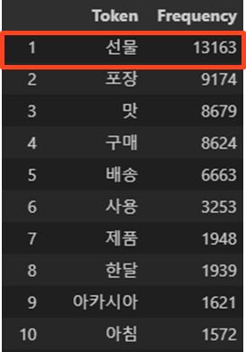
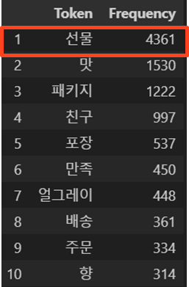
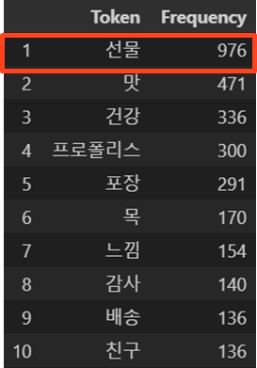
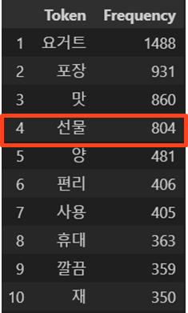
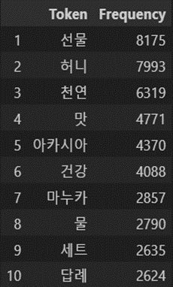

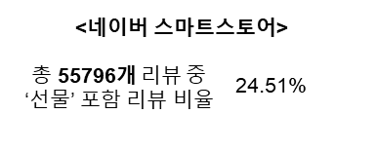
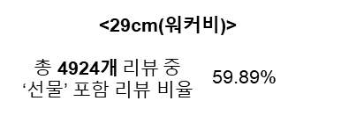



01. 개요
02. 팀 구성 및 역할
03. 수행절차 및 방법
04. 데이터 분석
05. 수행 결과
06. 보완사항
‘꿀 스틱‘ 소비 환경 분석
네이버 스마트스토어, 29cm(워커비), 카카오톡 선물하기, 네이버 블로그에서 ‘선물’ 키워드 수가 가장 높음.
마켓컬리의 경우 다른 플랫폼과 달리 선물보다 직접 먹기 위한 구매 비율이 높게 나타남.
X
Notes:
패키지 분석에 앞서 꿀스틱 소비 환경에 대해 먼저 분석을 해봄.
스마트스토어, 29cm, 카톡선물, 네이버 블로그에서 모두 선물의 빈도수가 가장 높게 나타나며 전체 리뷰 중 선물 관련 리뷰의 비율도 높게 나타남.
리뷰에서 선물과 관련된 언급을 하지 않고 선물하는 경우도 고려하면 꿀스틱을 선물로 활용하는 구매자 비율 상당히 높은 것을 확인.
마켓컬리는 선물이 빈도 4위로, 선물 관련 리뷰 비율이 8%에 불과해 직접 먹기 위한 구매자 비율이 높은 것으로 나타남.

Slide 28




01. 개요
02. 팀 구성 및 역할
03. 수행절차 및 방법
04. 데이터 분석
05. 수행 결과
06. 보완사항
‘꿀 스틱‘ 선물 대상 분석
30~40대 사용자가 많은 네이버 스마트스토어의 경우 윗사람에게 선물하는 비율이 높게 나타남.
20~30대 사용자가 많은 카카오톡 선물하기와 29cm(워커비)의 경우 친구에게 선물하는 비율이 높게 나타남.
플랫폼 주 사용층을 고려하면, 스마트스토어는 50대 이상에게 주로 선물하며 29cm와 카카오톡 선물하기의 경우 20~30대에게 주로 선물함.
[40세 이상]
[20세 미만]
[40세 이상]
[30세 미만]
[20세 미만]
[50세 이상]
[30-40대]
[20-30대]
[20-30대]
<네이버 스마트스토어>
<29cm(워커비)>
<카카오톡 선물하기>
X
Notes:
그렇다면 선물을 누구에게 하는지 알아보기 위해 스마트스토어, 29cm, 카톡선물에서 선물 대상에 대해 분석 진행.
스마트스토어와 29cm의 경우 선물하는 사람 기준에서 다음과 같이 윗사람/아랫사람/또래로 그룹핑하여 비율로 나타냄.
스마트스토어의 경우 윗사람에게 선물하는 비율이 높음.
많이 나타나는 윗사람의 빈도를 보면 엄마/아빠가 많이 나타났는데, 이때 스마트스토어의 주 사용자가 30~40대인것을 고려하면 50~60대에게 선물한 제품이 많다고 볼수있음
반면 29cm와 카톡선물의 경우 또래에게 선물한 비율이 압도적으로 높았는데, 두 플랫폼의 주 사용자가 20~30대이므로 29cm와 카톡 선물은 20~30대에게 선물한 제품이 많다고 볼수있음.

Slide 29



01. 개요
02. 팀 구성 및 역할
03. 수행절차 및 방법
04. 데이터 분석
05. 수행 결과
06. 보완사항
‘꿀 스틱‘ 선물 가설 설정
“선물하는 대상에 따라 선호하는 패키지가 달라질 것이다.” 가설 설정
패키지에 대한 구매자들의 반응은 빈도분석을 통해 고급 / 예쁨 / 귀여움으로 나뉨.
<네이버 스마트스토어>
<카카오톡 선물하기>
<29cm(워커비)>
X
Notes:
이를 통해 저희는 “선물하는 대상에 따라 패키지에 대한 선호가 달라질 것이다”라는 가설 설정
워드클라우드에서 확인할수있듯이, 패키지에 대한 구매자들의 반응은 주로 고급/예쁨/귀여움으로 나타나고, 플랫폼별로 다른 반응이 나타남.
따라서 세가지 반응을 기준으로 선물하는 대상에 따른 패키지에 대한 반응을 분석함.

Slide 30


01. 개요
02. 팀 구성 및 역할
03. 수행절차 및 방법
04. 데이터 분석
05. 수행 결과
06. 보완사항
‘꿀 스틱‘ 패키지 선호도 분석
50~60대에게 선물하는 경우 고급에 대한 패키지 반응이 높게 나타남.
20~30대에게 선물하는 경우 예쁨/귀여움에 대한 패키지 반응이 높게 나타남.
“선물하는 대상에 따라 패키지에 대한 선호가 달라질 것이다.”라는 가설이 수용됨.
<네이버 스마트스토어>
<29cm(워커비),카카오톡 선물하기>
제품별 반응 비율 =
고급/예쁨/귀여움 언급 리뷰 수
상품별 전체 리뷰 수
X
Notes:
왼쪽의 스마트스토어 제품 표는 50~60대에게 많이 선물한 제품들이고, 오른쪽의 29cm와 카카오톡 선물하기의 제품표는 20~30대에게 많이 선물한 제품들임
표의 반응 비율은 상품별 전체 리뷰에서 패키지에 대해 고급/예쁨/귀여움을 언급한 리뷰의 비율로, 붉을수록 반응이 높았다고 볼수있음.
표 우측의 세 열이 반응에 대한 비율이고 고급/예쁨/귀여움 순
확실히 왼쪽의 50~60대에게 많이 선물한 제품들은 고급에 대한 반응이 높은 반면, 20~30대에게 많이 선물한 제품은 예쁨/귀여움에 대한 반응이 높음.
따라서 선물하는 대상의 연령대에 따라 선호하는 패키지가 달라진다는 가설을 확인하고 분석을 계속 진행.

Slide 31




01. 개요
02. 팀 구성 및 역할
03. 수행절차 및 방법
04. 데이터 분석
05. 수행 결과
06. 보완사항
‘꿀 스틱‘ 패키지 제안
50대 이상에게 선물하는 경우, 골드 계열의 라벨링, 블랙 색상의 고급 패키지가 적합함.
20~30대에게 선물하는 경우, 화려한 색감과 패턴 및 캐릭터의 예쁨/귀여움 패키지가 적합함.
<’고급’ 패키지 이미지>
<’예쁨’/’귀여움’ 이미지>
X
Notes:
더 나아가 고급/예쁨/귀여움에 대해 반응 비율이 높았던 제품들의 패키지 이미지를 분석하여 소비자들이 생각하는 고급/예쁨/귀여움 요소에 대해 분석
고급의 경우, 왼쪽 제품들을 보다시피 공통적으로 블랙 색상의 패키지에 골드 라벨링이 들어감.
예쁨과 귀여움의 경우, 오른쪽 제품들을 보다시피 화사한 색감과 캐릭터를 사용함.
이를 통해 50~60대를 선물 대상으로 타겟팅하는 고급패키지는 블랙 골드 조합을 사용하고, 20~30대에게 선물 대상으로 타겟팅할땐 화사한 색감과 캐릭터를 사용해 이쁘고 귀여운 인상을 주면 소비자들의 반응을 이끌어 낼 수 있을거라 판단됨
실제로 “검은색이라 고급스럽다”, “블랙+골드 조합이 고급지다＂라는 리뷰들이 나타나며, 리뷰에서 ‘블랙＇을 언급했을 때 88%의 소비자가 고급스럽다고 말함.
실제로 ＂패키지 색감이 이쁘다”, “플라워 패턴이 이쁘다“ 같은 리뷰들이 나타나 구매자들의 트렌디한 색감에 대한 선호를 확인함.
＂캐릭터가 귀여워요“, “캐릭터 곰이 너무 귀여워요“ 같이 캐릭터에 대해 귀여워하는 리뷰들을 확인할수있음
리뷰에서 캐릭터를 언급한 리뷰 중 패키지가 귀엽다고 반응한 비율이 무려 90%에 달함.

Slide 32
01. 개요
02. 팀 구성 및 역할
03. 수행절차 및 방법
04. 데이터 분석
05. 수행 결과
06. 보완사항
첨가물
X
X
Notes:
다음으로 첨가물 분석

Slide 33


01. 개요
02. 팀 구성 및 역할
03. 수행절차 및 방법
04. 데이터 분석
05. 수행 결과
06. 보완사항
첨가물 사례
리뷰 데이터의 꿀스틱 206개의 제품 중 첨가물이 포함된 꿀스틱은 9개로 4.3%.
네이버 스마트 스토어 : 복숭아, 블루베리, 쑥, 홍삼, 솔잎
29cm(워커비) : 바닐라, 레몬, 초코, 시나몬
X
Notes:
분석 결과, 총 206개의 꿀스틱 제품 중 첨가물이 포함된 꿀스틱은 9개로, 단 4.3%에 불과하여 아직 시중에 첨가물이 들어간 꿀스틱은 거의 없는 것으로 확인되었습니다.
9개의 첨가물은 보시는 것과 같이 복숭아, 블루베리, 레몬, 초코 등 다양하게 나타나고 있습니다.

Slide 34


















01. 개요
02. 팀 구성 및 역할
03. 수행절차 및 방법
04. 데이터 분석
05. 수행 결과
06. 보완사항
‘꿀 스틱’ 첨가물 긍정리뷰 분석
첨가물의 ‘맛’과 ’향’에 대한 긍정리뷰가 많음.
첨가물에 따른 레시피 응용이 나타남.
“ 꿀맛 복숭아 맛이 다 잡아주네요. ”
“상큼한 레몬향이라 물에 타먹기 좋네요”
“꿀에 달콤함과 블루베리의 향들이
아주 찐하게 느껴져요~~”
“선물로 구매했는데
바닐라 라떼로 먹으면 맛있어요”
“인진쑥은
제 입맛에 딱 맞는거 같아요.”
“시나몬 향이 나는 꿀
언제나 갖고 다니며 베이글과 함께합니다. ”
“솔잎맛이라 박하향처럼
상큼하게 너무 좋아요. “
"초코가 안 달고 너무 맛있었어요"
X
Notes:
그래서 저희는 첨가물에 대한 소비자들이 생각하는 긍부정요인을 감성분석을 통해 분석해봤습니다.
첨가물이 들어간 꿀스틱 제품들의 리뷰가 대부분 긍정적으로 나타나며, 실제 리뷰를 살펴봤을때 맛과 향에대한 긍정적인 반응이 많음. 이를 통해 첨가물에 대한 선호가 제품의 긍정적인 반응으로 이어지는 것을 확인.

Slide 35
01. 개요
02. 팀 구성 및 역할
03. 수행절차 및 방법
04. 데이터 분석
05. 수행 결과
06. 보완사항
‘꿀 스틱’ 첨가물 부정리뷰 분석
부정리뷰 전부 양이나 가격에 대한 불만족에 해당함.
첨가물에 대한 불만족은 없음.
<부정리뷰>
“1+1이라해서 샀지 12개에 14000원이라하면 비싼 감이
있어 담에 살지는....
200ml 우유에 한 포 탔는데 무지 싱겁네요
<부정리뷰>
“맛은 있는데 에이드로 만들어먹기엔 한 팩은 넘 소량이에요 탄산수로 만들었을 때 세 개는 넣어야 할 거 같아요 ㅜㅜ”
“여름에 탄산수랑 같이 마셔봤는데 1포로는 맛이 그다지 느껴지지는 않더라고요. 손이 잘 가지는 않아요^^;
X
Notes:
첨가물 꿀스틱의 부정리뷰는 워커비 초코 꿀스틱이 2건, 레몬꿀스틱 4건 존재.
해당 리뷰들을 전부 살펴본 결과 보시는 것과 같이 양이나 가격에 대한 불만족으로, 첨가물에 대한 불만족 사항은 나타나지 않음

Slide 36

01. 개요
02. 팀 구성 및 역할
03. 수행절차 및 방법
04. 데이터 분석
05. 수행 결과
06. 보완사항
‘꿀 스틱’ 첨가물 제안
첨가물에 대한 부정적 의견보단 긍정적인 의견이 압도적으로 나타남.
첨가물에 대한 선호가 제품의 구매로 이어짐.
첨가물을 고려할 경우 대중적이고 선호도가 높은 첨가물이 적합.
X
Notes:
첨가물에 대한 긍부정 분석을 종합하면, 첨가물에 대한 선호가 긍정리뷰로 이어지고, 따라서 첨가물에 대한 부정리뷰는 나타나지 않음.
이를 통해 소비자의 첨가물에 대한 선호가 제품 구매로 이어진다는 것을 알 수 있음.
따라서 첨가물을 넣는 것은 소비자들의 선호도를 고려해 신중하게 결정해야하며, 만약 첨가물을 넣을 경우 대중적이고 일반적으로 선호도가 높은 첨가물을 넣는 것이 더 많은 소비자들을 유인할 수 방법임

Slide 37
01. 개요
02. 팀 구성 및 역할
03. 수행절차 및 방법
04. 데이터 분석
05. 수행 결과
06. 보완사항
레시피
X
X
Notes:
마지막으로 레시피 분석.

Slide 38




01. 개요
02. 팀 구성 및 역할
03. 수행절차 및 방법
04. 데이터 분석
05. 수행 결과
06. 보완사항
‘꿀 스틱’ 활용 레시피 분석
네이버 스마트스토어, 네이버 블로그의 구매자들은 음료에 타먹는 것을 가장 선호.
마켓컬리의 구매자들은 요거트에 뿌려 먹는 것을 가장 선호.
X
Notes:
보시다시피 모든 플랫폼에서 음료나 요거트와 함께 먹는 비율이 70%이상으로 매우 압도적.
블로그와 스마트스토어는 약 50% 가량이 음료로, 그 후 약 20%가 요거트와 함께 먹는 것으로 나타나 음료에 타먹는 경우가 가장 많음.
마켓컬리의 경우 반대로 56%가 요거트, 21%가 음료로 요거트 비율이 높았는데, 이는 3040여성들의 요거트에 대한 높은 선호도와 플랫폼 내에서 163개의 요거트를 함께 주문할수 있다는 메리트가 함께 작용한 결과
사용자들이 연령대별로 고르게 높은 이용률을 보이는 네이버의 스마트스토어와 블로그를 비율을 고려하면 꿀스틱을 음료에 타먹는 것이 가장 일반적인 레시피.

Slide 39



01. 개요
02. 팀 구성 및 역할
03. 수행절차 및 방법
04. 데이터 분석
05. 수행 결과
06. 보완사항
‘꿀 스틱’ 활용 레시피 분석
물-차-커피 순으로 꿀 스틱을 많이 타먹고 있음.
실제 리뷰와 블로그에서 다양한 음료 활용 레시피를 확인할 수 있음.
“과일 주스 등에 활용하기 좋네요ㅎㅎ”
“우유에 타먹으면 맛있어요”
“녹차 타서 한포넣고 미숫가루에도 한포 넣어 먹었어요.”
”요즘 빠진건 시나몬 꿀맥주, 저번에 동기들이랑 술 마실 때
만들어 줬더니 좋아하는 동기놈들 ㅎㅎ”
“우유, 선식 및 미숫가루 등 다양하게
한스틱 같이 어울리기에 너무 좋은 꿀 조합이죠”
X
Notes:
그렇다면, 음료 중 어떤 음료와 꿀스틱을 많이 먹는지 음료 키워드 내에서 상세 비율을 살펴봄
네이버 스마트스토어와 블로그 모두 물의 비율이 가장 높게 나타남
두 플랫폼 모두 물-차-커피 순으로 꿀스틱을 많이 타먹었으며, 셋의 비율을 합치면 각 플랫폼에서 80%를 넘어 대부분의 구매자들이 물과 차, 커피에 꿀스틱을 타먹는 것으로 나타남
실제 리뷰에서 과일주스, 우유, 녹차, 맥주 등 다양한 음료에 타먹는 레시피를 확인할수있음.

Slide 40



01. 개요
02. 팀 구성 및 역할
03. 수행절차 및 방법
04. 데이터 분석
05. 수행 결과
06. 보완사항
‘꿀 스틱’ 레시피 제안
꿀 스틱 구매자들은 일반적으로 꿀 스틱 활용 시 음료에 가장 많이 활용.
음료와 꿀의 비율가이드 제공함으로써 기존 꿀 스틱의 양에 대한 불편사항을 개선할 수 있음.
X
Notes:
레시피의 경우 꿀스틱은 음료에 타먹는게 일반적으로 가장 많이 나타나는 레시피.
음료에서도 물, 차, 커피에 타먹는 비율이 80%이상으로 매우 높음

Slide 41

01. 개요
02. 팀 구성 및 역할
03. 수행절차 및 방법
04. 데이터 분석
05. 수행 결과
06. 보완사항
추가 마케팅 방안
음료와 꿀스틱과의 최적의 비율을 제시하는 전용 ‘꿀팁 보틀’
음료와 꿀 스틱간의 최적의 조합 비율을 제시해 맛과 양에 대한 소비자들의 불만족 해소 가능
X
Notes:
요청사항 이외에 추가적으로, 맛과 양에대한 불만족 요인을 간단하게 해결해주기 위한 마케팅 방안으로 꿀스틱 전용 꿀팁보틀을 기획
앞서말햇듯, 현재 꿀스틱 제품들은 맛과 양에 대한 불만족이 존재.
이러한 불만족은 꿀스틱을 다른 음식과 함꼐 먹을때 발생하며, 이때 음료와 함꼐 먹는 소비자들이 많았음.
따라서 꿀스틱 자체의 용량을 늘리기보다, 꿀스틱과 음료와의 최적의 비율을 제시해준다면 소비자들이 일정하게 보장된 맛을 즐길수있게 한다면 양에 대한 불만족이 해결할수있다고 판단됨
사진처럼 1포, 2포에 맞는 눈금을 보틀에 표시하는 것으로 간단히 음료와 꿀스틱의 최적의 비율 가이드라인을 제공할 수 있음
이런 꿀스틱 전용 ‘꿀팁 보틀’을 사은품 증정행사나 패키지 활용 등 다양한 방식으로 마케팅에 활용한다면 기존 소비자들의 불만족 사항을 충족시켜 더 많은 소비자들을 확보할 수 있을 거라 기대됨.
꿀조합 스틱은, 앞서 말한 기존 꿀스틱에 대한 소비자들의 불편사항을 해소하는 제품으로 꿀스틱과 음료을 타먹을때 최적의 비율을 제시해줌
저희가 꿀팁 보틀이라고 이름을 붙인 병은 아래 사진처럼 라인이 표시되어 있어 꿀스틱 한포를 타먹을때 가장 맛있게 먹을 수 있는 음료의 양을 알려줍니다.
이 꿀팁보틀을 이용하여 소비자들은 임의로 계량하여 음료를 타먹는 귀찮음을 해소하고 항상 최적의 맛으로 꿀스틱 음료를 마실 수 있게됨
이렇게 최적의 맛을 보장하면서 앞서 말한 “더욱 특별한 맛을 선사하는 천연 벌꿀＂이라는 저희 브랜딩에도 더욱 힘을 실어 줄수 있음
또한 추후 첨가물을 추가할때도 음료와 잘 어울리는 첨가물을 고려해 소비자들이 더 맛있는 꿀음료를 제작할 수 있도록 도울수있고, 꿀팁보틀의 디자인에 캐릭터를 활용해 2030대를 공략하는등

Slide 42
01. 개요
02. 팀 구성 및 역할
03. 수행절차 및 방법
04. 데이터 분석
05. 수행 결과
06. 보완사항
수행 결과
X
X
Notes:
그렇다면 이러한 분석 결과를 바탕으로 저희 프로젝트의 수행 결과를 말씀드리겠습니다.

Slide 43


01. 개요
02. 팀 구성 및 역할
03. 수행절차 및 방법
04. 데이터 분석
05. 수행 결과
06. 보완사항
잇더 컴퍼니 ‘꿀 스틱’ NPD 프로세스
<’꿀 스틱’ 분석 보고서>
<잇더컴퍼니 꿀스틱 NPD 프로세스 일정표>
X
Notes:
앞서 말씀드렸듯이, 저희는 잇더컴퍼니의 데이터 인텔리전스 팀에 소속되어 꿀스틱 신제품 개발 프로세스에 참여
잇더컴퍼니의 꿀스틱 신제품 개발 프로세스 일정표는 보시는 것과 같으며, 저희는 꿀스틱 신제품 개발 프로세스의 첫 단계인, 트렌드 및 시장조사를 담당
저희 요청받은 4가지 사항에 대한 분석을 바탕으로 저희는 보고서를 작성해 신제품 기획을 위해 마케팅팀에게 전달
저희 분석은 마케팅팀과 온라인사업팀, 큐레이션센터 등의 담당부서들을 거쳐 실제 꿀스틱 제품 출시에 활용될 예정.

Slide 44

01. 개요
02. 팀 구성 및 역할
03. 수행절차 및 방법
04. 데이터 분석
05. 수행 결과
06. 보완사항
실제 신제품 기획안
X
Notes:
회사 보안상 자세한 부분을 언급할 순 없지만, 현재 저희 분석 보고서를 토대로 마케팅팀의 신제품 기획안이 다음과 같이 작성된 상태입니다.

Slide 45
01. 개요
02. 팀 구성 및 역할
03. 수행절차 및 방법
04. 데이터 분석
05. 수행 결과
06. 보완사항
보완 사항
X
X
Notes:
마지막으로 저희가 프로젝트를 수행하며 보완하고 싶었던 사항에 대해 말씀

Slide 46
01. 개요
02. 팀 구성 및 역할
03. 수행절차 및 방법
04. 데이터 분석
05. 수행 결과
06. 보완사항
자체 평가 의견
데이터 전처리 개선: 더 정교한 텍스트 전처리 기술을 도입하여 데이터를 문장별로 자르거나, 특수 문자나 HTML 태그 제거, 불용어 제거, 형태소 분석 등을 통해 데이터 정제를 개선하여 데이터의 정확성을 높이고 각 문장을 T.P.O별로 분류하는 모델을 제작까지 진행을 목표로 함.
대시보드 기능 개선: 더 많은 시각화 기능을 추가하고 사용자가 데이터를 더 쉽게 이해하고 상호작용할 수 있도록 개선하는 것을 목표로 함.
마케팅 전략: 고객 페르소나를 더 자세히 조사하고, 제품의 고유 가치 제안을 강조하는 마케팅 컨텐츠를 개발하고, 타겟 시장을 식별하는 등의 작업까지 진행을 목표로 하여 다양한 능력을 키우는 것을 목표로 함.
X
Notes:
먼저 자연어 데이터 중 특히 한국어 데이터를 다룬 만큼, 전처리가 기대처럼 안되는 부분이 많았는데, 더 많은 알고리즘과 방법론들을 시도하여 데이터 전처리 과정을 개선한다면 더 좋을 것
그리고 저희의 분석을 바탕으로 대시보드까지 구현한다면 좋은 경험이 될것이라 생각
분석을 바탕으로 실제 마케팅 전략까지 구상한다면 다양한 능력을 키울 수 있을 것

Slide 47
T-academy x eat the company
X
참고 문헌
4. 데이터 분석
[연관분석 툴]
https://velog.io/@oneofakindscene/word2vec-%EC%9D%B4%ED%95%B4%ED%95%98%EA%B8%B0
https://wikidocs.net/22660
[데이터 수집 플랫폼]
http://www.madtimes.org/news/articleView.html?idxno=15809
http://www.koreanclick.com/insights/newsletter_view.html?code=topic&id=578&page=1&utm_source=boa
어패럴뉴스 - ‘스타일쉐어·29CM’ 품은 무신사, 무엇을 얻었나 (apparelnews.co.kr)
잡코리아 기업분석보고서
모바일쇼핑 트렌드 리포트 2021[감성분석 툴]
https://github.com/monologg/KoELECTRA
[형태소분석툴 선정]
https://bareun.ai/
Notes:
사용한 참고자료는 다음과 같습니다.

Slide 48
T-academy x eat the company
X
QnA
감사합니다
X
Notes:
이상으로 발표 마침
감사

